Slide 1
ТЮРКСКАЯ ПИСЬМЕННОСТЬ
«...Культурный вес, цена этих каменных памятников дороже любого
золота, любой драгоценности, они бесценны... Наш долг сохранить эти каменные
книги, они принадлежат всему человечеству, не только тюркам. Это наша родная
история и в то же время - общечеловеческое достояние»
Олжас Сулейменов
Монголия, 1975 г.

Slide 2
ИСТОЧНИКИ,
СВИДЕТЕЛЬСВУЮЩИЕ О НАЛИЧИИ ПИСЬМЕННОСТИ У ТЮРКОВ
Первое сообщение о письменности тюрков принадлежит греку- Менандру Протектору - (др.-греч. Μένανδρος ὁ προτίκτωρ) — византийскому дипломату и историку VI века. Описывая приём тюркского посла Маниаха византийским императором Юстинианом I, Менандр упоминает послание кагана.
Китайские источники тоже свидетельствуют о наличии в VI веке письменности у тюрков.

Slide 3
СОГДИЙСКОЕ ПИСЬМО
Одна из древних письменностей, возникшая в Согдиане. Произошло из восходящей к арамейскому письму сирийской письменности. Первоначально использовалось для записи согдийского языка, принадлежащего к иранской языковой группе, впоследствии была адаптирована для древнеуйгурского и других восточнотюркских языков. В целом была вытеснена различными вариантами арабского алфавита после обращения использовавших ее народов в ислам.
Согдийская письменность использовалась для записи религиозных (буддистских, манихейских, несторианских и зороастрийских), а также светских текстов — писем, законодательных актов, надписей на монетах . На согдийском языке тексты писались справа налево.
Модификацией согдийского является староуйгурское письмо, заимствованное монголами и породившее ряд вариантов, включая старомонгольскую и маньчжурскуюписьменности.

Slide 4
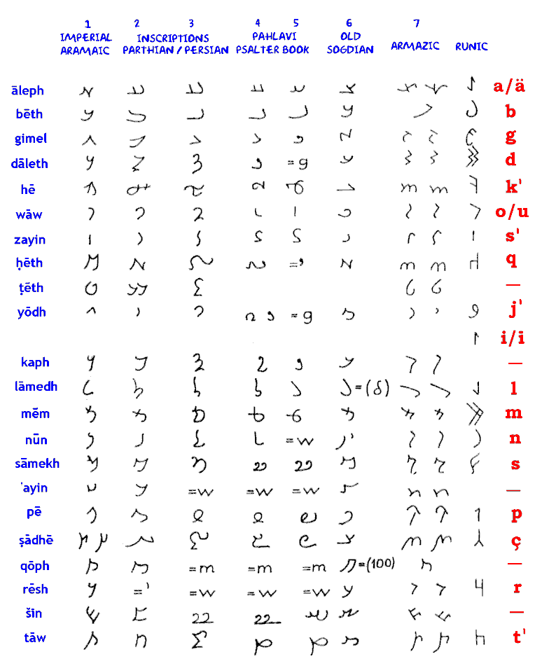
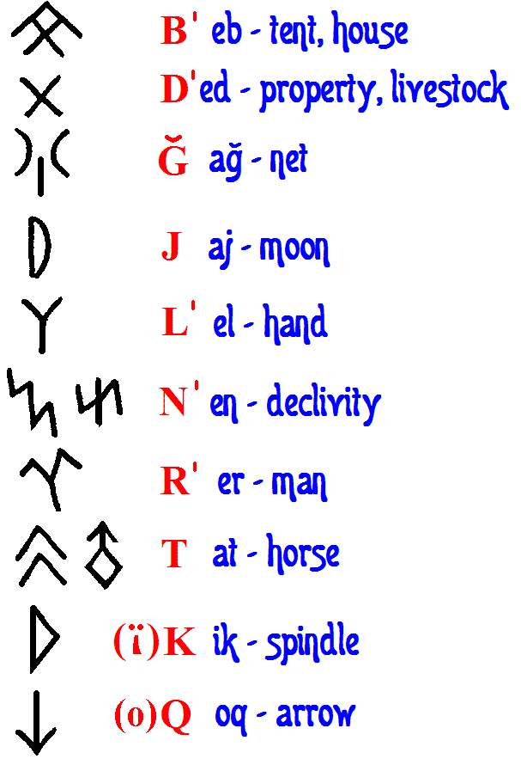
Гипотезы происхождения тюркской письменности от:
(a) идеографии
(b) арамейского письма

Slide 5
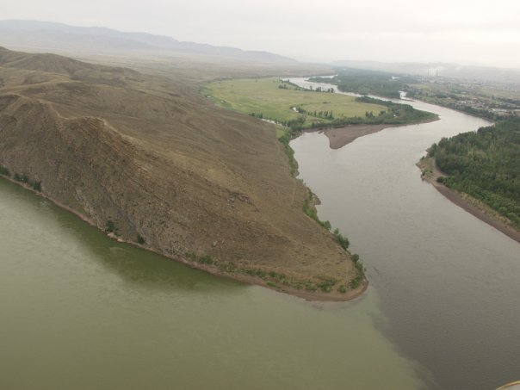
ПЕРВЫЕ СВЕДЕНИЯ О ТЮРКСКОМ ПИСЬМЕ
Древнетюркская руника стала известна миру в начале XVIII века при Петре I, когда немецкий ученый на русской службе Д.Мессершмидт и его спутник шведский офицер И. Страленберг (попавший в плен при Полтаве) нашли в 1696-1722 гг. в долине верховьях Енисея стелы с клинописью. С легкой руки шведа их назвали руническими, ибо они похожи были на скандинавские руны (в переводе со староскандинавского «загадка»).
ФИЛИПП ИОГАН ТАББЕРТ ФОН СТРАЛЕНБЕРГ
Офицер шведской армии короля Карла XII в Северную войну, в 1703 г. получил чин капитана. После сражения под Полтавой взят в плен, отправлен в Сибирь в Тобольск, где пробыл пленником 13 лет. Здесь он собрал богатый этнографический и картографический материал и сведения об открытиях в Северо-восточной части Азии первой четверти XVIII века, которые использовал при создании карты России и книги «Историко-географическое описание северной и восточной частей Европы и Азии», выпущенных в свет в Стокгольме в 1730 г.

Slide 6
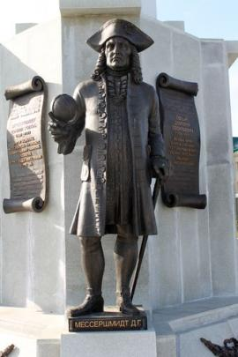
ДАНИЭЛЬ ГОТЛИБ МЕССЕРШМИДТ (1685 - 1735)
Даниэль Готлиб Мессершмидт - немецкий медик, доктор медицины, ботаник на русской службе, «один из сподвижников Петра I по исследованию России». Руководитель первой научной экспедиции в Сибирь, родоначальник русской археологии. В 1718 был отправлен в Сибирь «для изыскания всяких раритетов и аптекарских вещей», с целью изучения географии, натуральной истории, медицины, лекарственных растений, эпидемических болезней, описания сибирских народов, филологии, памятников древности и других достопримечательностей. Путешествие растянулось на 7 лет. Значение работ для изучения Сибири не было по достоинству оценено современниками.
Научные труды
Многотомный отчет «Обозрение Сибири, или три таблицы простых царств природы». 9 томов - «Сибирская орнитология» и 5 томов – дневник путешествия. Часть коллекций была передана в Академию наук, часть – погибла при возвращении Мессершмидта из России на родину в 1729, еще часть – во время пожара в Академии наук в 1874.

Slide 7
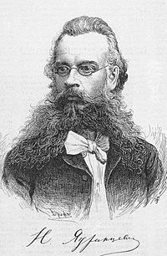
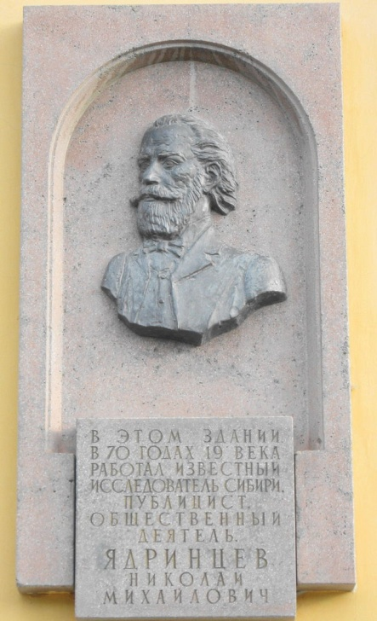
ПОЯВЛЕНИЕ ТЮРКОЛОГИИ
В 1889-1893 гг. русские экспедиции открыли и дешифровали на Орхоне письмена Бильге и Кюль-Тегина.
В 1889 г. сибирский краевед Н.М. Ядринцев, друг Ч. Валиханова, с помощью местных жителей в северной Монголии в верховьях Орхона (в 400 км западнее Улан-Батора) нашел две каменные рунические стелы (эпитафии) увенчанные драконами в честь Кюль-Тегина и его старшего брата и зятя Тонъюкока императора Бильге-Кагана. Надписи выполнены на китайском и тюркском.
Надписи изучали в 1890 г. финские и в 1891 г. русские учёные (В.Радлов). Финны изучали, потому что думали, что их предки пришли из Центральной Азии. В.Радлов перевел и прочел первым надписи в 1894-1895 гг.
Николай Михайлович Ядринцев -
сибирский публицист, писатель и общественный деятель, исследователь Сибири и Центральной Азии, один из основоположников сибирского областничества, первооткрыватель древнетюркских памятников на реке Орхон, столицы Чингисхана Каракорума и Орду-Балыка — столицы Уйгурского каганата в Монголии.

Slide 8
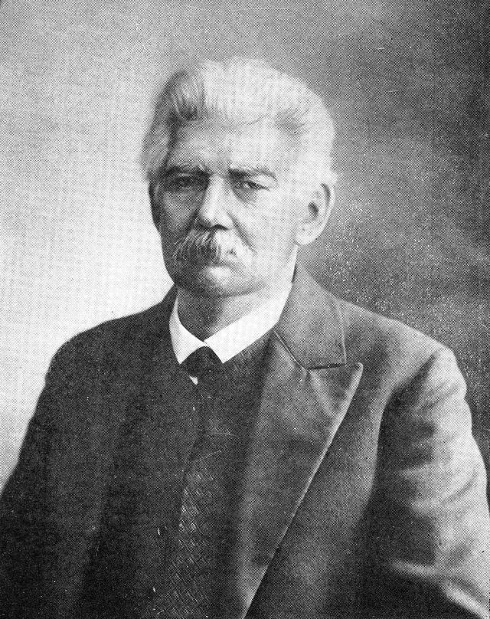
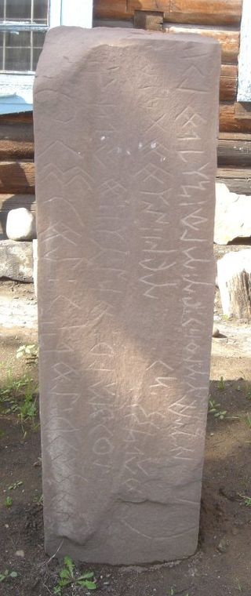
Василий Васильевич Радлов
(настоящее имя Вильгельм Фридрих Радлов) (5 (17) января 1837 — 12 мая 1918)
Российский востоковед-тюрколог, этнограф, археолог и педагог немецкого происхождения, один из пионеров сравнительно-исторического изучения тюркских языков и народов. Автор около 150 научных трудов.
Именно Радлов организовал и возглавил знаменитую Орхонскую экспедицию в Монголию (1891), в ходе которой были открыты орхоно-енисейские рунические надписи.
Радлову удалось найти ключ к чтению более десяти знаков. В 1894 Радлов, основываясь на своих и томсеновских разработках, завершил перевод и осуществил публикацию орхонских памятников. Год спустя, в 1895, используя кроме своих материалов данные финских экспедиций, он опубликовал переводы 40 енисейских надписей. С 1892 по 1903 было опубликовано пятнадцать выпусков «Сборника трудов Орхонской экспедиции».
Стела с орхоно-енисейской надписью. Кызыл

Slide 9
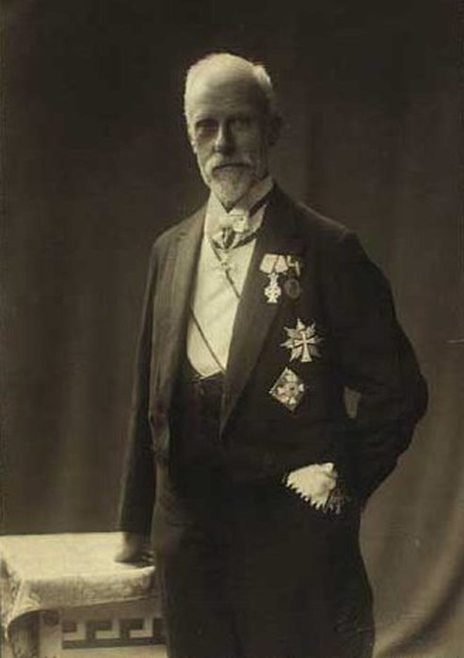

Вильгельм Людвиг Петер Томсен (1842-1927)
Датский лингвист и историк, профессор, иностранный член-корреспондент Российской Академии наук (с 1894). Автор трудов по истории индоевропейских, прибалтийско-финских и тюркских языков, по этрусскому языку, а также по истории языкознания и истории Европы.
Наиболее известен дешифровкой орхоно-енисейских надписей. Первенство в дешифровке принадлежит именно В. Томсену, объявившему в 1893 об окончательной дешифровке письменности.
С этих научных поисков и исследований была основана наука тюркология.

Slide 10
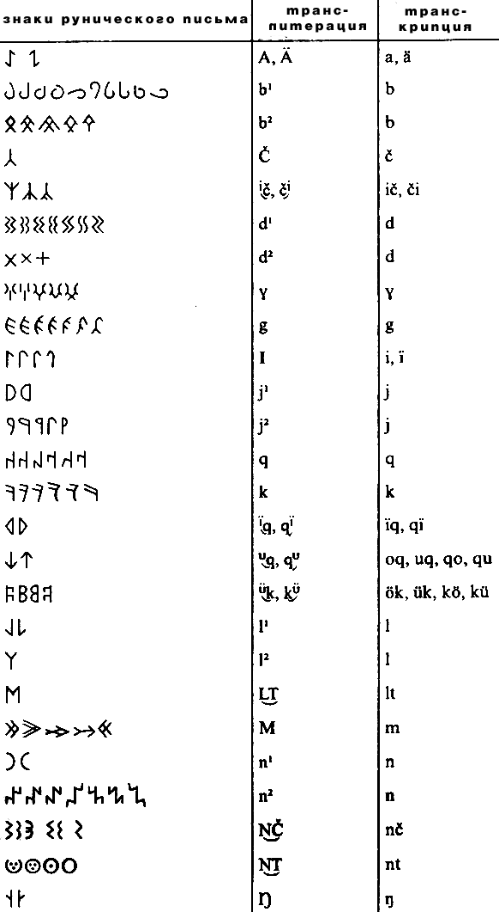
ЗНАКИ РУНИЧЕСКОГО ПИСЬМА
Древнетюркское письмо мастер «битигчи» наносил на специальные полированные камни или вещи, монеты, скалы. На некоторых скалах были найдены надписи нанесенные краской.

Slide 11
СИСТЕМА ПИСЬМА
Алфавит классического периода (VIII в. н. э.) в орхонской разновидности состоял из 35 (38) букв и словоразделительного знака. Направление письма горизонтальное, справа налево. Словоразделительный знак ставится между словами, конец предложения не отбивается. Алфавитный порядок неизвестен.
Древнетюркское руническое письмо — буквенная (не слоговая) система.

Slide 12
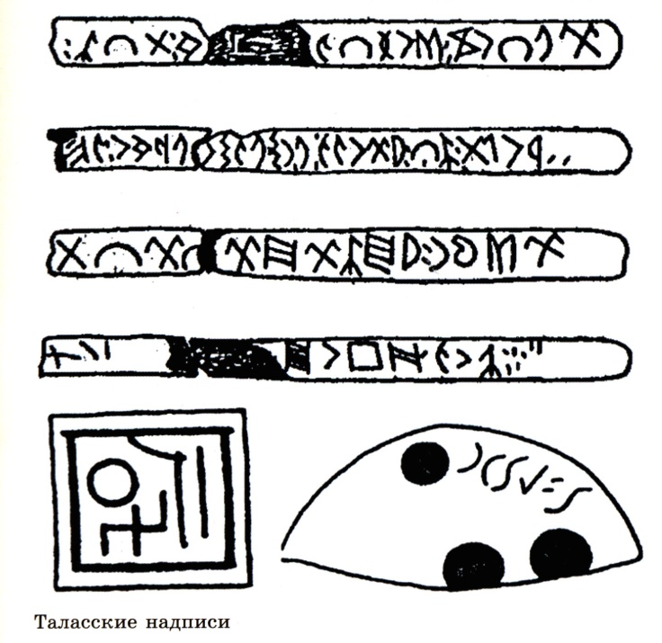
ТАЛАССКАЯ ПИСЬМЕННОСТЬ

Slide 13

СЕЛЕНГИНСКИЙ КАМЕНЬ, 759г.
«Селенгинский камень» - эпитафия одному из создателей Уйгурского каганата Элетмиш Бильге-Кагану (747-759) найдена в 1909 г. финном Г.Рамстедтом южнее Селенги. К памятнику Бильге-кагана от цайдамских соленых озер тянется трехкилометровая цепь балбалов. До нашего времени уцелело 169 балбалов, но, видимо, их было больше. Некоторым изваяниям придано грубое подобие человека, обозначены руки, намечен пояс.
В рунической надписи на «Селенгинском камне» уйгурский хан Моюн-Чур: «Свои тысячелетние и бесчисленнодневные (вечные) письмена и знаки я там велел врезать на плоском камне».

Slide 14
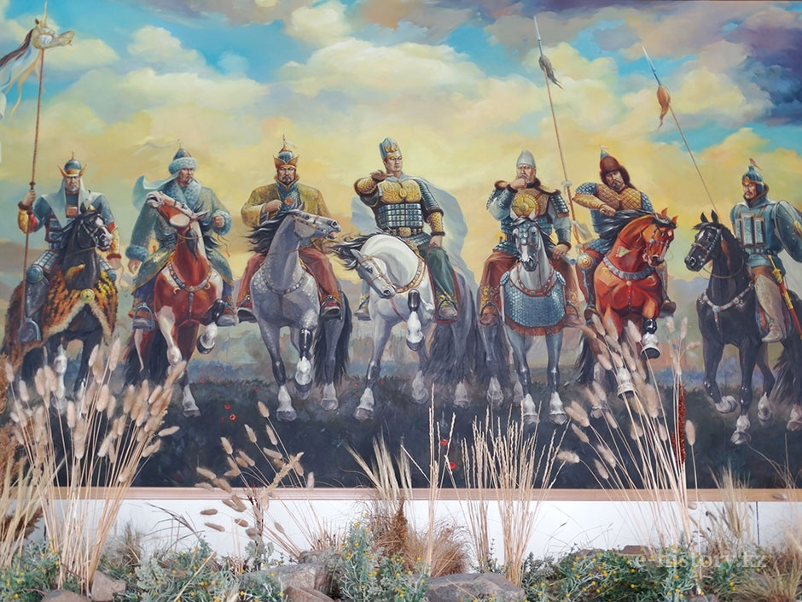
НАДПИСИ В ЧЕСТЬ ГЕРОЕВ
«КУЛЬТЕГИН»
«Когда-нибудь мир прочитает мир каменных книг и мир удивится миру казахов...» (Алькей Маргулан)

Slide 15
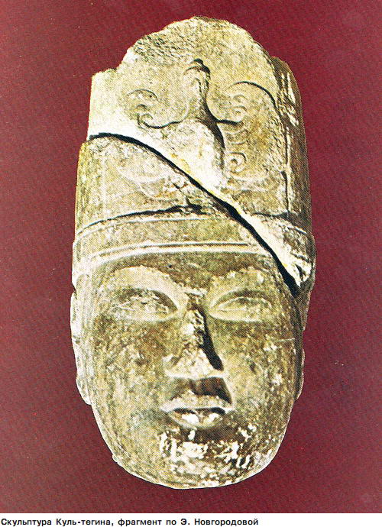
КУЛЬТЕГИН
Но сверху небеса, а снизу Мать-Земля
Сказали тюркам: «Вы не смейте погибать!
Да не исчезнет род – да будет жив народ!» –
Так Небо и земля их обязали быть.
Каганом став, собрал несчастный свой народ,
Устроил и сплотил разрозненных, – и так
Кто прежде бедным был, богатым, вскоре стал,
А малый мой народ великим вскоре стал
Ведь не солгал же я, все это говоря?
Так слушайте меня, о беки и народ!
Кюль-тегин
Культегин (685—731) — политический и военный деятель Второго тюркского каганата, соправитель Бильге-кагана, сын Кутлуг-Эльтериш-кагана. Прославился как героический воин и участник множества военных походов, обеспечивающих тюркам гегемонию в Центральной Азии.
В его честь был создан обширный погребальный комплекс, важную часть которого составил ряд балбалов — изображений поверженных противников, главным из которых был кыргызский Барс-каган.

Slide 16
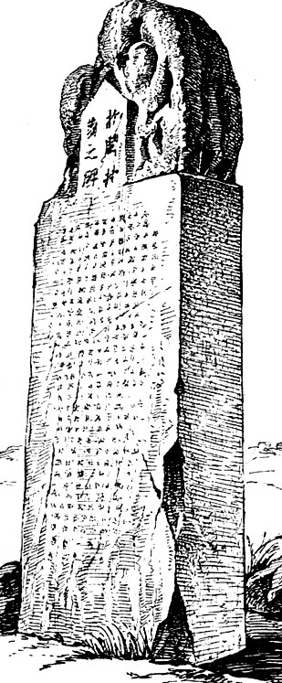
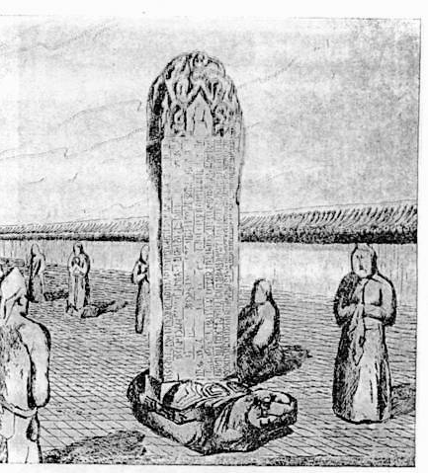
ЭПИТАФИЯ «КУЛЬТЕГИН»: БОЛЬШАЯ И МАЛАЯ НАДПИСИ
Эпитафия Кюль-тегину — памятник тюркской рунической письменности VIII в. — найдена в 1889 Н. М. Ядринцевымна берегу р. Орхон(Монголия). Надписи дешифрованы в 1893 году датским учёным профессором Вильгельмом Томсеном. Памятник содержит ценные исторические сведения и даёт богатый лингвистический материал.

Slide 17
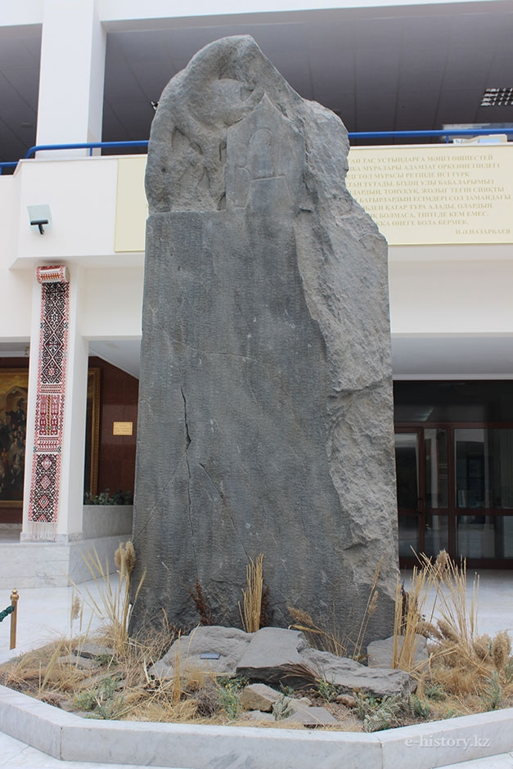
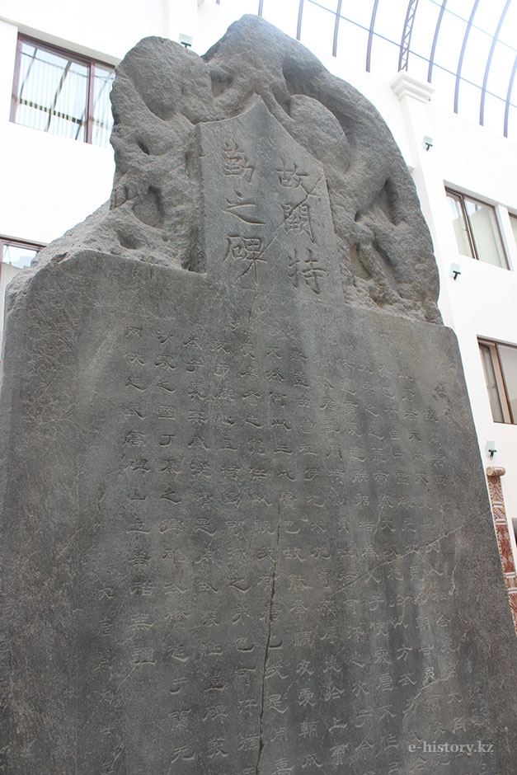
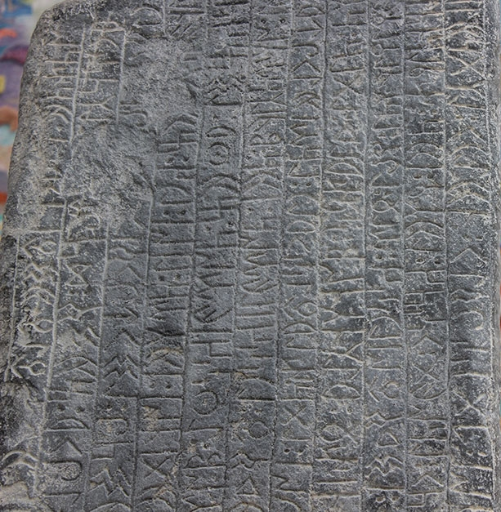
КОПИЯ В МУЗЕЕ ИСТОРИИ ТЮРКСКОЙ ПИСЬМЕННОСТИ В ЕВРАЗИЙСКОМ НАЦИОНАЛЬНОМ УНИВЕРСИТЕТЕ
ИМ. Л.Н. ГУМИЛЕВА
Все, что хотел сказать народу своему, На вечном камне – здесь! – я высечь повелел. Глядите на него, читайте письмена!
Надпись для правителей Китайской империи
Источник: http://e-history.kz/ru/publications/view/627
© e-history.kz

Slide 18
ПОЧЕМУ ЭТО ПАМЯТНИК ПИСЬМЕННОЙ ЛИТЕРАТУРЫ?
«Малая надпись» посвящена описанию событий со времени возникновения Тюркского каганата (сер. VI в.), которое представлено в надписи как идеализированное прошлое тюркского народа. Текст этот является принадлежностью уже письменной литературы, поскольку нам известен автор. Малую надпись создал родственник правящего дома Йолыг-Тегин (Йоллыг-тегин Ижань-хан). Он стремился внушить своим современникам и потомкам мысль о необходимости прочного единства тюркского государства, осуждал мятежи и междоусобицу. Верность идеалам предков, верность и повиновение беков и народа кагану является основной идеей орхонских сочинений.

Slide 19
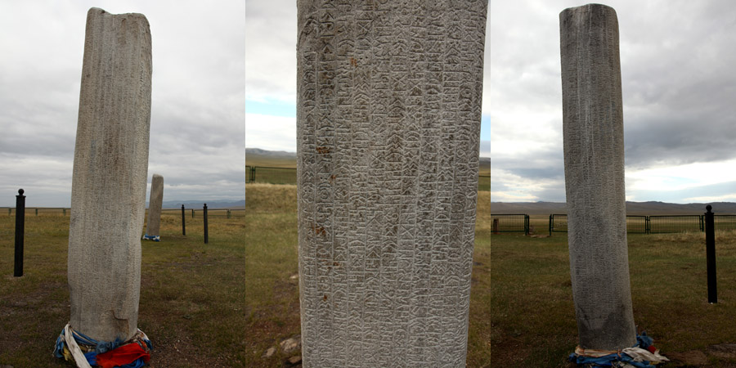
НАДПИСИ В ЧЕСТЬ ТОНЬЮКОКА
Тоньюкук (646-724) - политический и военный деятель Второго тюркского каганата. Получил воспитание, по его словам, «под влиянием китайской культуры». В период восстановления независимости древних тюрков — ближайший советник и соратник Кутлуга, принявшего титул Эльтериш кагана. Инициатор активной и завоевательной внешней политики. В последующем стал соправителем Бильге-кагана, сына Кутлуг Эльтериш кагана. Известно то, что он получил образование в столице империи Тан Чаньани.
В орхоно-енисейском тексте имеется надпись в честь Тоньюкука:
Так как я, мудрый Тоньюкук, той земли достиг, желтого золота, светлого серебра, женщин (и) девиц, попон (ковров) (и) драгоценностей без числа было принесено: Мой каган мои, мудрого Тоньюкука, рассуждения выслушал (и) сказал: Я подчинялся (ему как) сородичу по мудрости и сородичу по славе.

